Slide 1



현장 작업자를 위한
2013-M-001
업종별 교안
2021-교육혁신실-396

Slide 2
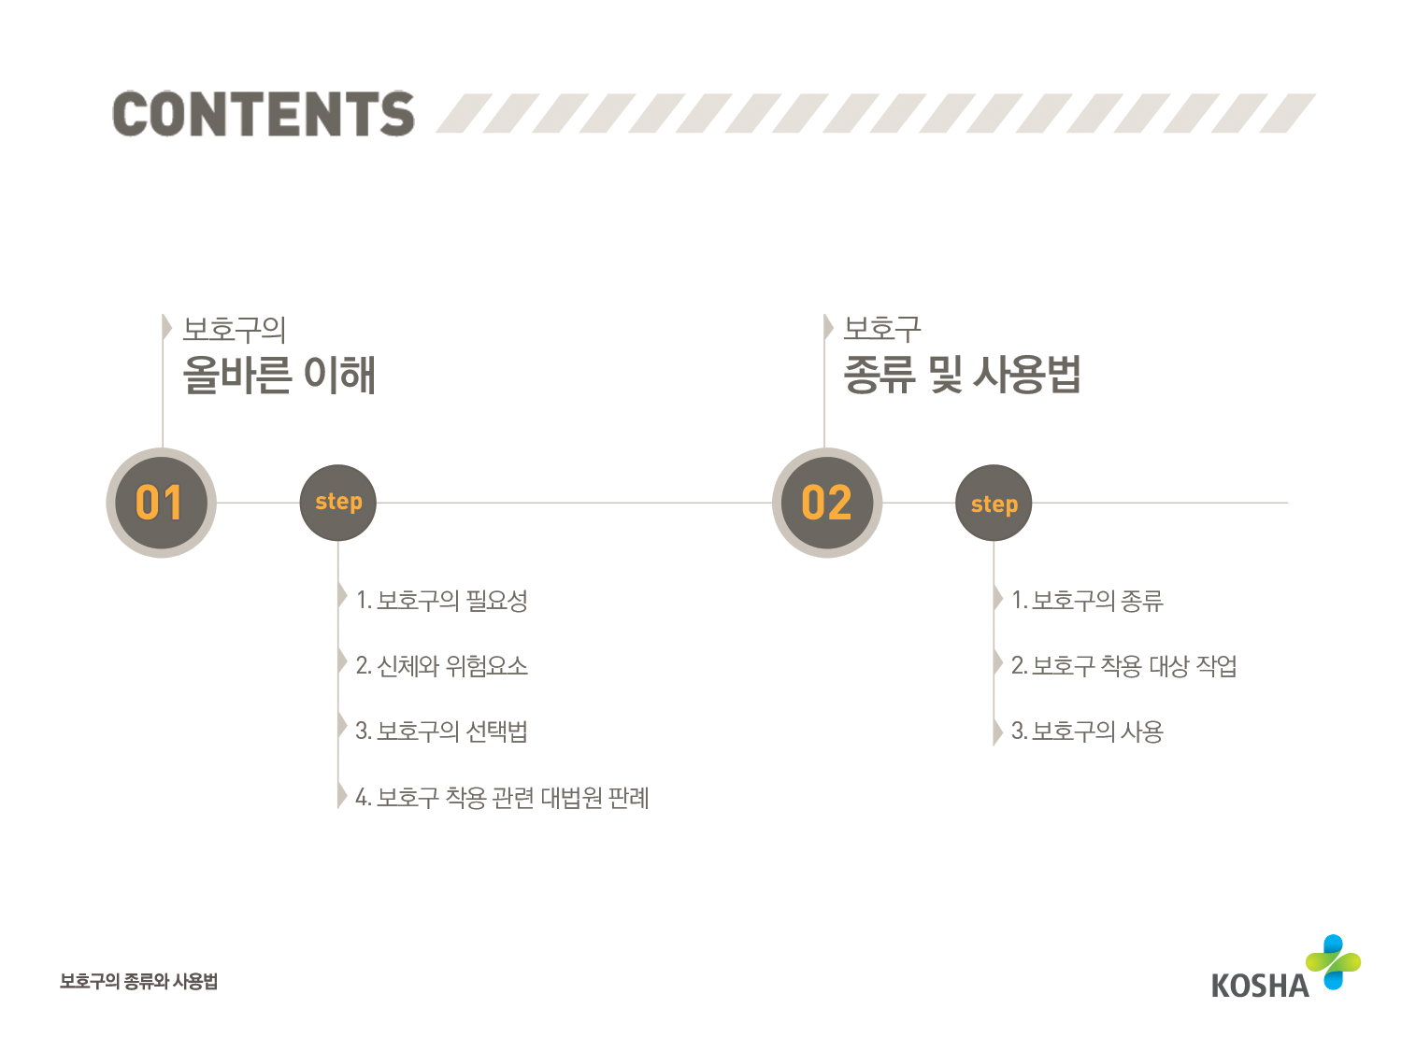
성능인증을 받은 보호구 사용

Slide 3
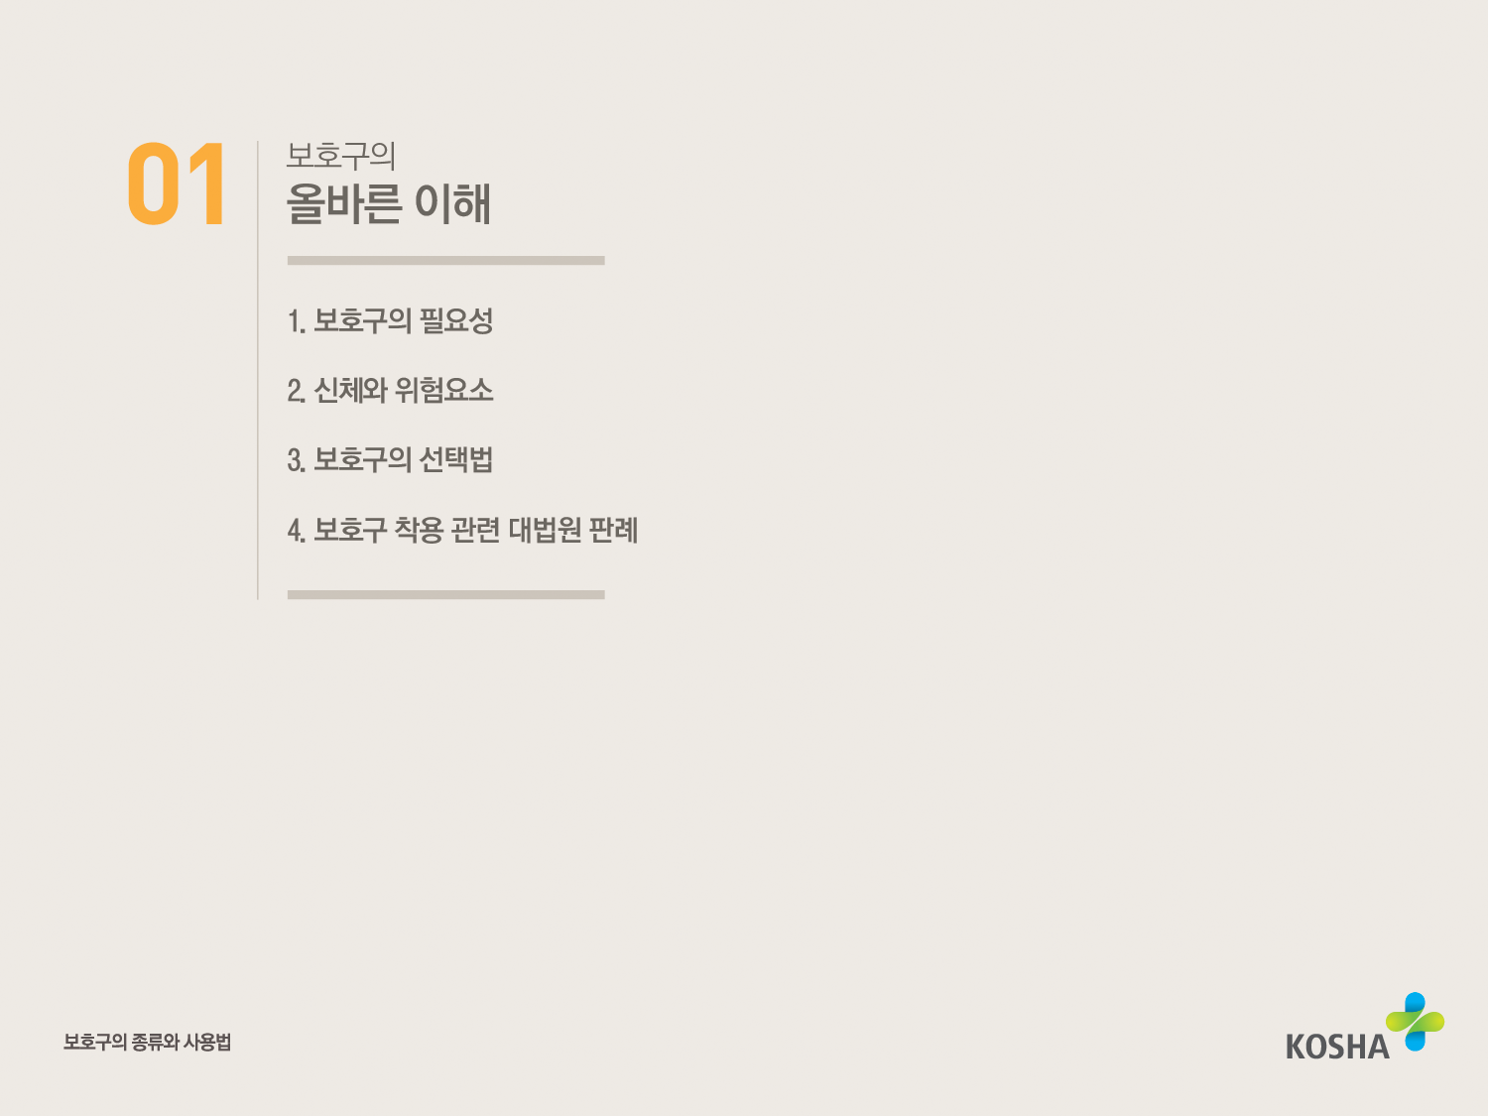
성능인증을 받은 보호구 사용

Slide 4

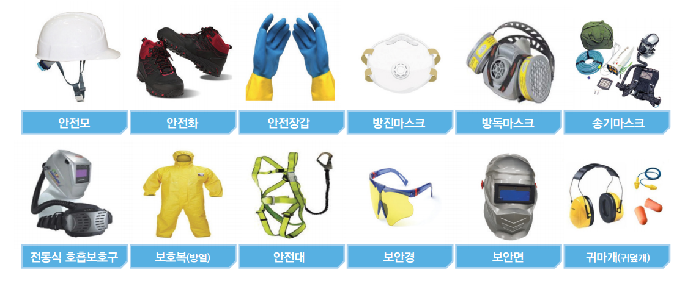












성능인증을 받은 보호구 사용
1
보호구란?
^{안전모}
^{안전화}
^{안전장갑}
^{방진마스크}
^{방독마스크}
^{송기마스크}
^{전동식 호흡보호구}
^{보호복}
^{안전대}
^{보안경}
^{용접용 보안면}
^{방음보호구}
근로자의 신체 일부 또는 전체에 착용해 외부의 유해 · 위험요인을 차단하거나
그 영향을 감소시켜 산업재해를 예방하거나 피해의 정도와 크기를 줄여주는 기구다.

Slide 5
성능인증을 받은 보호구 사용
2
작업장 내 존재하는 유해 · 위험요인은?
• 유기용제, 가스, 중금속, 유해광선과 분진, 소음, 진동 등 각종 유해 · 위험요인이 있다
3
유해 · 위험요인은 왜 발생하는가?
• 기계 · 설비를 설계, 제작 및 설치할 때 기술적인 한계
• 기계 · 설비를 설계, 제작 및 설치할 때 경제적인 문제
• 기계 · 설비를 사용 중 성능이 저하되거나 고장이 나는 경우 발생
4
보호구의 필요성
• 유해 · 위험요인으로부터 근로자 보호가 불가능하거나 불충분한 경우가 존재
• 근로자 보호가 부족한 경우 보호구를 지급하고 착용토록 한다
• 보호구의 특성, 성능, 착용법을 잘 알고 착용해야 생명과 재산을 보호할 수 있다

Slide 6






성능인증을 받은 보호구 사용
^{머리}
^{눈}
^{떨어지거나 날아오는 물체,}
^{높은 곳에서 떨어짐}
^{날아오는 물체, 빛}
^{호흡기}
^{귀}
^{분진, 화학물질}
^{소음}
^{손}
^{안면}
^{화학물질, 뜨거운 물체,}
^{진동}
^{날아오는 물체, 화학물질}
^{발}
^{전신}
^{화학물질, 뜨거운 물질,}
^{방사선, 분진}
^{떨어지는 물체(중량물),}
^{화학물질, 뜨거운 물질,}
^{날카로운 물체}

Slide 7


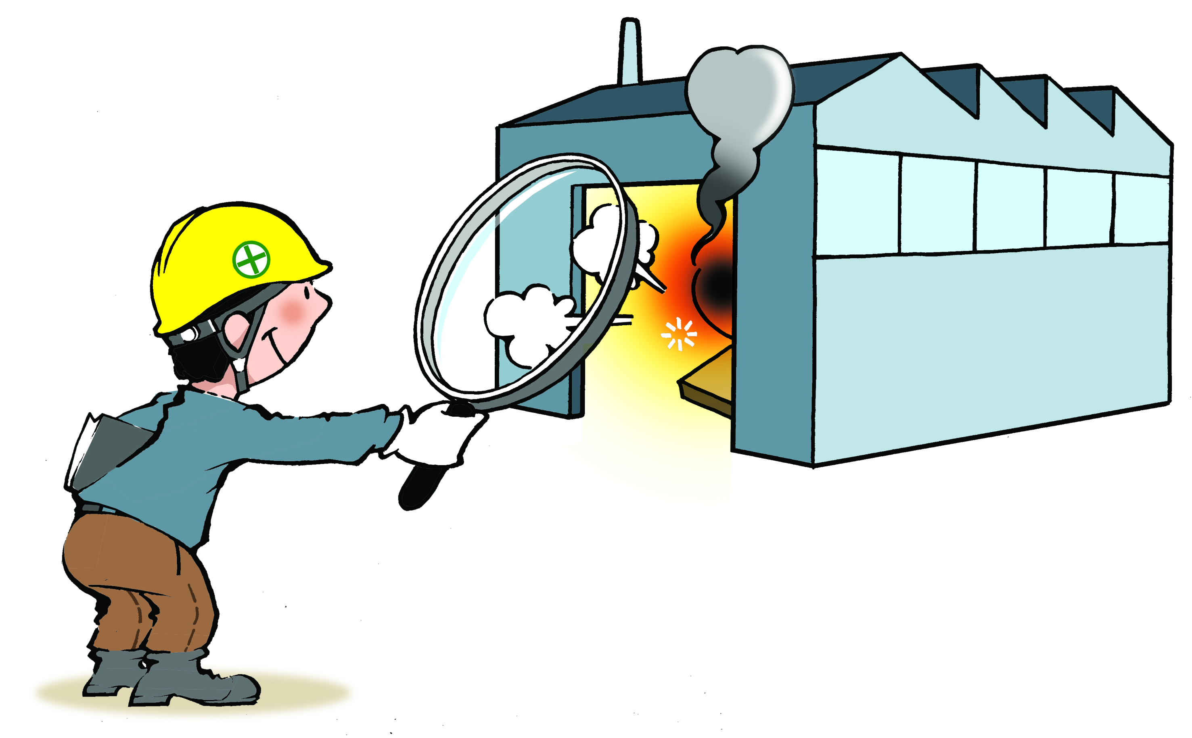
성능인증을 받은 보호구 사용
1
작업장의 유해 · 위험요소 분석
가스, 분진, 화학물질, 소음, 유해광선 정전기, 고압전기, 산소 결핍, 고열 등의 유무를 조사
해당 유해 · 위험요소에 맞는 보호구를 선택
2
작업장의 유해 · 위험요소의 수준
유해 · 위험요소의 수준 파악
전반적인 유해 · 위험요소 수준은 작업환경 측정 결과로부터 알 수 있음
안전∙보건관리자나 관리감독자 , 기술 자격 등을 갖춘 자가 직접 측정

Slide 8
성능인증을 받은 보호구 사용
3
사용 빈도에 따른 선택
올바른 보호구 선택을 위해서는 보호구를 얼마나 자주 사용하는지를 파악
사용 빈도가 높으면 내구성이 있고 장기간 사용에 적합한 보호구를 선택
임시로 하는 분진작업이라면 일회용 안면부 여과식 방진마스크를 사용
장기간 작업의 경우에는 반면형이나 전면형의 방진마스크가 적합

Slide 9
성능인증을 받은 보호구 사용
4
보호범위 설정
사용장소의 작업환경에 따라 보호범위를 설정
연마 작업장에서 보안경과 방진마스크를 쓰지만
전면형 방진마스크를 착용하여 보호범위를 넓히기도 함
기계가공 작업장에서 날아오는 칩에 대비해 보안경을 쓰지만
얼굴 전체를 가리는 보안면을 착용하기도 함

Slide 10


보호구 선정에 앞선 위험성 검토
성능인증을 받은 보호구 사용
작업 중 보호범위를 벗어날 위험은?
황산을 다루는 작업장에서 황산이 일정한 농도 이하로 유지된다면 아황산용 방독마스크를 사용
*단시간에 고농도 황산에 노출될 위험이 있는 황산배관 수리작업 등에서는
반드시 송기마스크나 공기호흡기 착용
산소 결핍 위험은?
산소가 충분한 곳에서는 방진마스크나 방독마스크를 사용
*18% 미만의 산소 결핍 위험이 있는 곳이라면 송기마스크나 공기호흡기를 착용

Slide 11


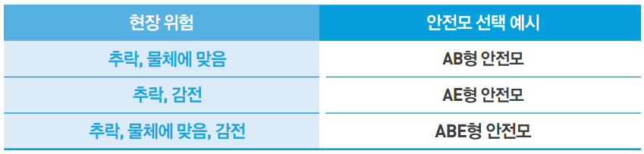
성능인증을 받은 보호구 사용
1
안전인증(자율안전확인) 표시가 있는 안전한 제품 사용
보호구는 산업안전보건법에 따라 그 성능을 인증(안전인증, 자율안전확인)받은 제품 사용
인증 여부는 보호구에 표시된 KCs마크 확인
현장 위험에 따라 적절히 대처할 수 있는 보호구 사용(예시)
산업안전보건법에서 성능을 인증(안전인증, 자율안전확인)하는 종류 이외의 보호구는 타 법령에서 정하는 기준, 제품 사양, 용도 등을 고려해 선택·사용

Slide 12
성능인증을 받은 보호구 사용
2
안전인증대상 보호구(12종)
안전모(추락 및 감전 위험 방지용), 안전화, 안전장갑, 방진마스크, 방독마스크, 송기마스크, 전동식 호흡보호구, 보호복, 안전대, 보안경(차광 및 비산물 위험방지용), 보안면(용접용), 방음용 귀마개
또는 귀덮개
3
자율안전확인신고대상 보호구(3종)
안전인증을 받아야 하는 것 외의 안전모, 보안경, 보안면

Slide 13
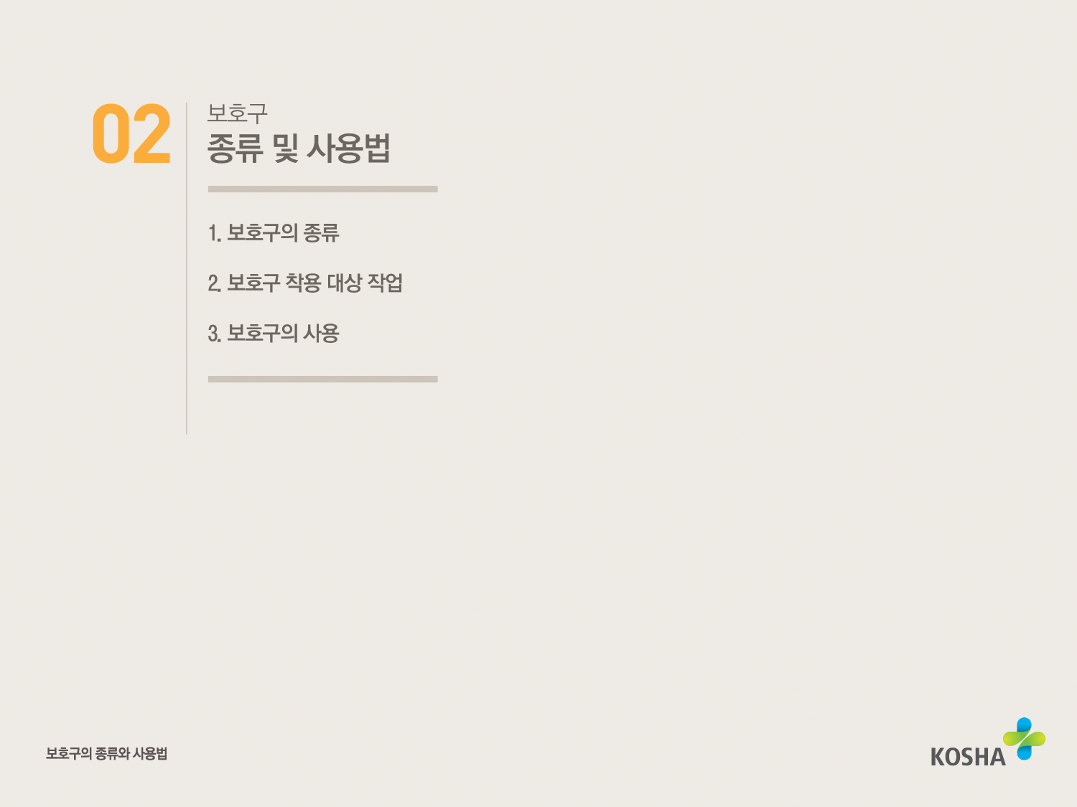

Slide 14

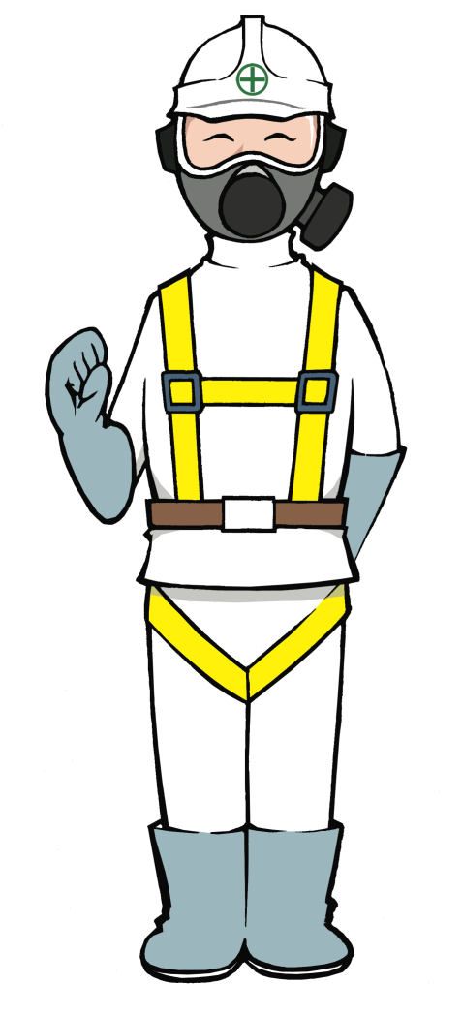
^{안전모}
^{보안경}
^{A종, AB종, AE종, ABE종}
^{차광보안경, 일반보안경}
^{승차용 안전모}
^{도로교통법에서 정한 기준에 적합한 것}
^{청력보호구}
^{귀마개, 귀덮개}
^{방진마스크}
^{보안면}
^{전면형, 반면형(안면부 여과식)}
^{용접용 보안면, 일반보안면}
^{방독마스크}
^{전면형, 반면형}
^{송기마스크}
^{안전장갑}
^{호스마스크, 에어라인마스크,}
^{복합식 에어라인마스크}
^{내전압용 절연장갑, 화학물질용}
^{전동식 호흡보호구}
^{안전대}
^{벨트식, 안전그네식}
^{전동식 방진마스크, 전동식 방독마스크,}
^{전동식 후드 및 전동식 보안면}
^{보호복}
^{방열복, 화학물질용}
^{안전화}
가죽제, 고무제, 정전기, 발등, 절연화, 절연장화, 화학물질용

Slide 15

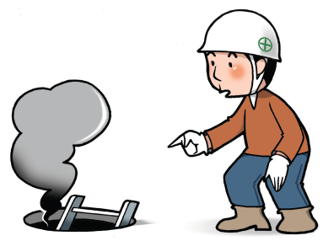






산업안전보건법에서는 유해 · 위험한 작업을 하는 근로자에 대하여
다음과 같은 보호구를 착용토록 정하고 있다.
물체가 떨어지거나 날아올 위험 또는 근로자가 떨어질 위험이 있는 작업
안전모
물건을 운반하거나 수거∙배달하기 위하여 이륜자동차를 운행하는 작업
승차용 안전모
떨어지는 물체에 맞거나 물체에 끼이거나
감전, 정전기 대전 위험이 있는 작업
안전화
소음, 강렬한 소음, 충격소음이 일어나는 작업
청력보호구
분진이 심하게 발생하는 선창 등의 하역작업
방진마스크
허가 대상 유해물질을 제조하거나 사용하는 작업
방진마스크 또는 방독마스크
분진이 발생하는 작업
호흡용 보호구

Slide 16

산업안전보건법에서는 유해 · 위험한 작업을 하는 근로자에 대하여
다음과 같은 보호구를 착용토록 정하고 있다.
밀폐공간에서 위급한 근로자를 구출하는 작업
탱크, 보일러, 반응탑 내부 등 통풍이 불충분한 장소에서의 용접작업
지하실이나 맨홀 내부, 그 밖에 통풍이 불충분한 장소에서 가스 공급
배관을 해체하거나 부착하는 작업
밀폐된 작업장의 산소농도 측정 업무, 측정장비와 환기장치 점검 업무,
근로자의 송기마스크 등의 착용 지도 · 점검 업무
밀폐공간 작업 전 관리감독자 등의 산소농도 측정 업무
공기호흡기 또는 송기마스크
*좌측 사례별로
산업안전보건기준에 관한
규칙에서 정하는 것 사용

Slide 17

산업안전보건법에서는 유해 · 위험한 작업을 하는 근로자에 대하여
다음과 같은 보호구를 착용토록 정하고 있다.
유기화합물 취급 특별장소(통풍이 불충분한 차량, 선박, 탱크, 터널, 갱, 맨홀,
피트 · 덕트, 수관 · 수로 등) 에서 단시간 유기화합물을 취급하는 작업
유기화합물을 넣었던 탱크(증기 발산 우려가 없는 탱크 제외) 내부에서의
세척 및 페인트칠 작업
유기화합물 취급 특별장소에서 유기화합물을 취급하는 업무
밀폐 설비나 국소 배기장치가 설치되지 않은 장소에서 유기화합물을
취급하는 업무
유기화합물 취급 장소에 설치된 환기장치 내의 기류가 확산될 우려가 있는
물체를 다루는 업무
유기화합물 취급 장소에서 유기화합물의 증기 발산원 밀폐 설비
(유기화합물이 제거된 설비는 제외)를 개발하는 업무
송기마스크 또는 방독마스크
*좌측 사례별로
산업안전보건기준에 관한
규칙에서 정하는 것 사용

Slide 18



산업안전보건법에서는 유해 · 위험한 작업을 하는 근로자에 대하여
다음과 같은 보호구를 착용토록 정하고 있다.
산소결핍증이나 유해가스로 근로자가 떨어질 위험이 있는 밀폐공간 작업
안전대, 송기마스크
방진마스크(특급),
송기마스크, 전동식 호흡보호구, 고글형 보안경, 전신 보호복,
보호장갑과 보호신발
석면 해체 · 제거작업
물체가 흩날릴 위험이 있는 작업
보안경
불꽃이나 물체가 흩날릴 위험이 있는 용접작업
보안면
감전 위험이 있는 작업
절연용 보호구

Slide 19



산업안전보건법에서는 유해 · 위험한 작업을 하는 근로자에 대하여
다음과 같은 보호구를 착용토록 정하고 있다.
노출 충전부가 있는 맨홀, 지하실 등 밀폐공간에서의 전기작업
이동 및 휴대장비 등을 사용하는 전기작업
정전전로 또는 그 인근에서의 전기작업
충전전로 인근에서의 차량, 기계장치의 운전 · 조작작업
절연용 보호구
정전기 대전 방지용 안전화, 제전복
인체에 정전기가 대전돼 화재 또는 폭발 위험이 있는 작업
고열에 의한 화상이나 열피로 위험이 있는 작업
다량의 고열 물체를 취급하거나 매우 더운 장소에서 하는 작업
방열복
섭씨 영하 18도 이하인 급냉동 어창에서의 하역작업
다량의 저온물체를 취급하거나 현저히 추운 장소에서 하는 작업
방한모, 방한복, 방한화, 방한장갑

Slide 20


산업안전보건법에서는 유해 · 위험한 작업을 하는 근로자에 대하여
다음과 같은 보호구를 착용토록 정하고 있다.
진동작업
진동보호구(방진장갑 등)
피부 자극성 · 부식성 관리 대상 유해물질을 취급하는 작업
관리 대상 유해물질(유기화합물, 금속류, 산 · 알칼리류, 가스 상태 물질류 등)이
흩날리는 작업을 하는 경우
허가 대상 유해물질을 취급하는 경우
불침투성 보호복, 보호장갑,
보호장화, 보안경, 방진마스크,
방독마스크, 송기마스크 등
*좌측 사례별로
산업안전보건기준에 관한
규칙에서 정하는 것 사용
불침투성 보호복, 보호장갑
별도 정화통을 갖춘
호흡용 보호구 등
금지유해물질을 취급하는 경우
호흡용 보호구, 보호복
보호장갑, 신발덮개, 보호모
분말 또는 액체 상태의 방사성물질에 오염된 지역에서 하는 작업

Slide 21


산업안전보건법에서는 유해 · 위험한 작업을 하는 근로자에 대하여
다음과 같은 보호구를 착용토록 정하고 있다.
혈액이 뿜어 나오거나 흩뿌릴 가능성이 있는 작업
보안경, 보호마스크
혈액 또는 혈액 오염물을 취급하는 작업
보호장갑
많은 혈액이 의복을 적시고 피부에 노출될 우려가 있는 작업
보호앞치마
공기정화기 등의 청소와 개 · 보수작업
보안경, 방진마스크
높이, 깊이 2미터 이상의 떨어질 위험이 있는 장소에서 하는 작업
안전대

Slide 22


Slide 23

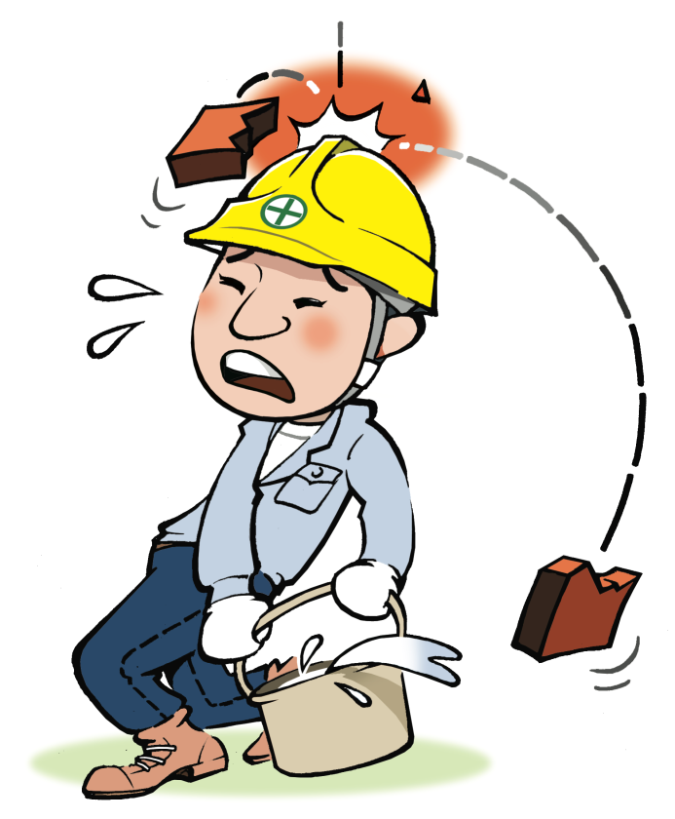
안전모
물체의 떨어짐, 날아옴, 부딪힘으로부터 근로자 머리를 보호
외부로부터의 충격을 완화하여 근로자의 머리를 보호하는 기능
전기작업 시에는 감전 재해를 예방
1
안전모의 주요 보호기능은

Slide 24



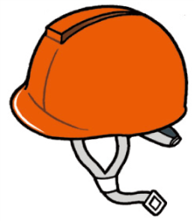
2
종류별 보호위험
A종(자율안전확인)
AB종(안전인증)
떨어지거나 날아오는 물체에
맞을 위험을 방지 또는 경감함
떨어지거나 날아오는 물체에 맞거나 높은 곳에서 떨어짐에 의한 위험을 방지 또는 경감함
AE종(안전인증)
ABE종(안전인증)
떨어지거나 날아오는 물체에 맞을
위험을 방지 또는 경감하고
머리 부위 감전 위험을 방지함
떨어지거나 날아오는 물체에 맞거나
높은 곳에서 떨어짐에 의한 위험을
방지 또는 경감하고, 머리 부위 감전 위험을 방지함
다양한 위험에 대응하기 위해 ABE 안전모를 사용하는 것을 권장
이륜차(작업) 승차용 안전모는 도로교통법에서 정하는 기준에 적합한 것 사용

Slide 25

3
사용방법 및 관리
착장체 조절나사로 자신의 머리 크기에 맞게 착용한다
착용한 다음 턱끈을 조여 벗겨지지 않도록 한다
착용 중에 모체가 충격을 받거나 변형되면 폐기한다
모체를 유기용제 등으로 닦거나 세척하지 않는다
턱끈 등 착장체는 변형되거나 인증되지 않은 부품으로 교체하지 않는다

Slide 26
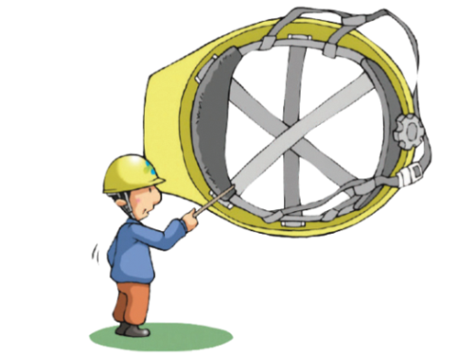
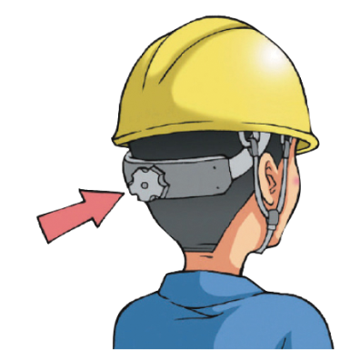
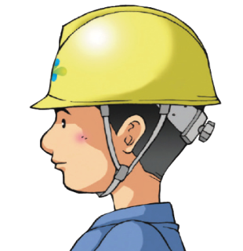
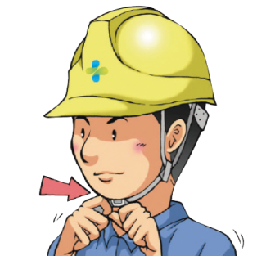
4
안전모 착용방법
1
^{모체, 착장체, 충격흡수제 및 턱끈의}
^{이상 유무를 확인한다}
2
^{자신의 머리 크기에 맞도록 착장체의}
^{머리 고정대를 조절한다}
3
^{귀의 양쪽에 턱끈이 위치하도록}
^{착용한다}
4
^{안전모가 벗겨지지 않도록 턱끈을}
^{견고히 조여서 고정한다}

Slide 27
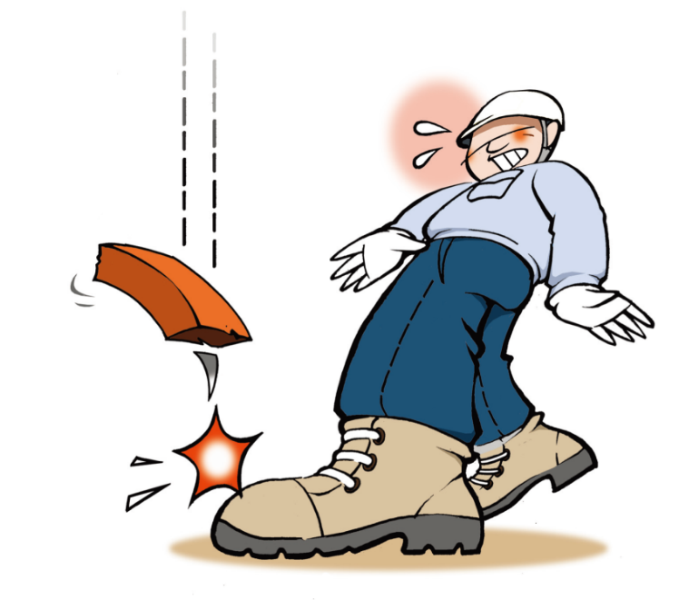
안전화
중량물의 떨어짐이나 끼임 등에 따른 발과 발등 부상 방지
날카로운 물체에 의한 찔림 위험으로부터 발바닥 보호
감전 예방과 정전기의 인체 대전 방지
각종 화학물질로부터 발을 보호
1
안전화의 주요 보호기능은

Slide 28







2
종류별 보호위험
가죽제 안전화
절연장화
떨어지는 물체에 맞거나 부딪히거나
날카로운 물체에 찔리지 않도록 발을
보호
고압 감전 방지와 방수를 겸함
절연화
고무제 안전화
떨어지는 물체에 맞거나 부딪히거나
날카로운 물체에 찔리지 않도록 발을
보호하고 저압 감전을 방지함
떨어지는 물체에 맞거나 부딪히거나
날카로운 물체에 찔리지 않도록 발을
보호하고 내수성과 내화학성을 갖춤
발등안전화
정전기 안전화
떨어지는 물체에 맞거나 부딪히거나
날카로운 물체에 찔리지 않도록 발과
발등 보호
떨어지는 물체에 맞거나 부딪히거나
날카로운 물체에 찔리지 않도록 발을
보호하고 정전기의 인체 대전을
방지함
화학물질용 안전화
떨어지는 물체에 맞거나 부딪히거나
날카로운 물체에 찔리지 않도록 발을
보호하고 화학물질로부터 유해위험 방지

Slide 29
3
등급별 사용장소 구분
중작업용
광업 · 건설업 · 철광업의 원료 취급 · 가공, 강재 취급 · 운반, 건설업 등의 중량물 운반, 중량이 큰
가공 대상물 취급작업을 하며 날카로운 물체에 찔릴 우려가 있는 장소
보통 작업용
기계공업 · 금속가공업 · 운반업 · 건축업 등 공구 가공품을 손으로 취급하는 작업 및 차량 사업장,
기계 등을 운전 · 조작하는 일반작업장으로서 날카로운 물체에 찔릴 우려가 있는 장소
경작업용
금속 선별, 전기제품 조립, 화학제품 선별, 반응장치 운전, 식품 가공업 등 비교적 가벼운 물체를
취급하는 작업장으로서 날카로운 물체에 찔릴 우려가 있는 장소

Slide 30
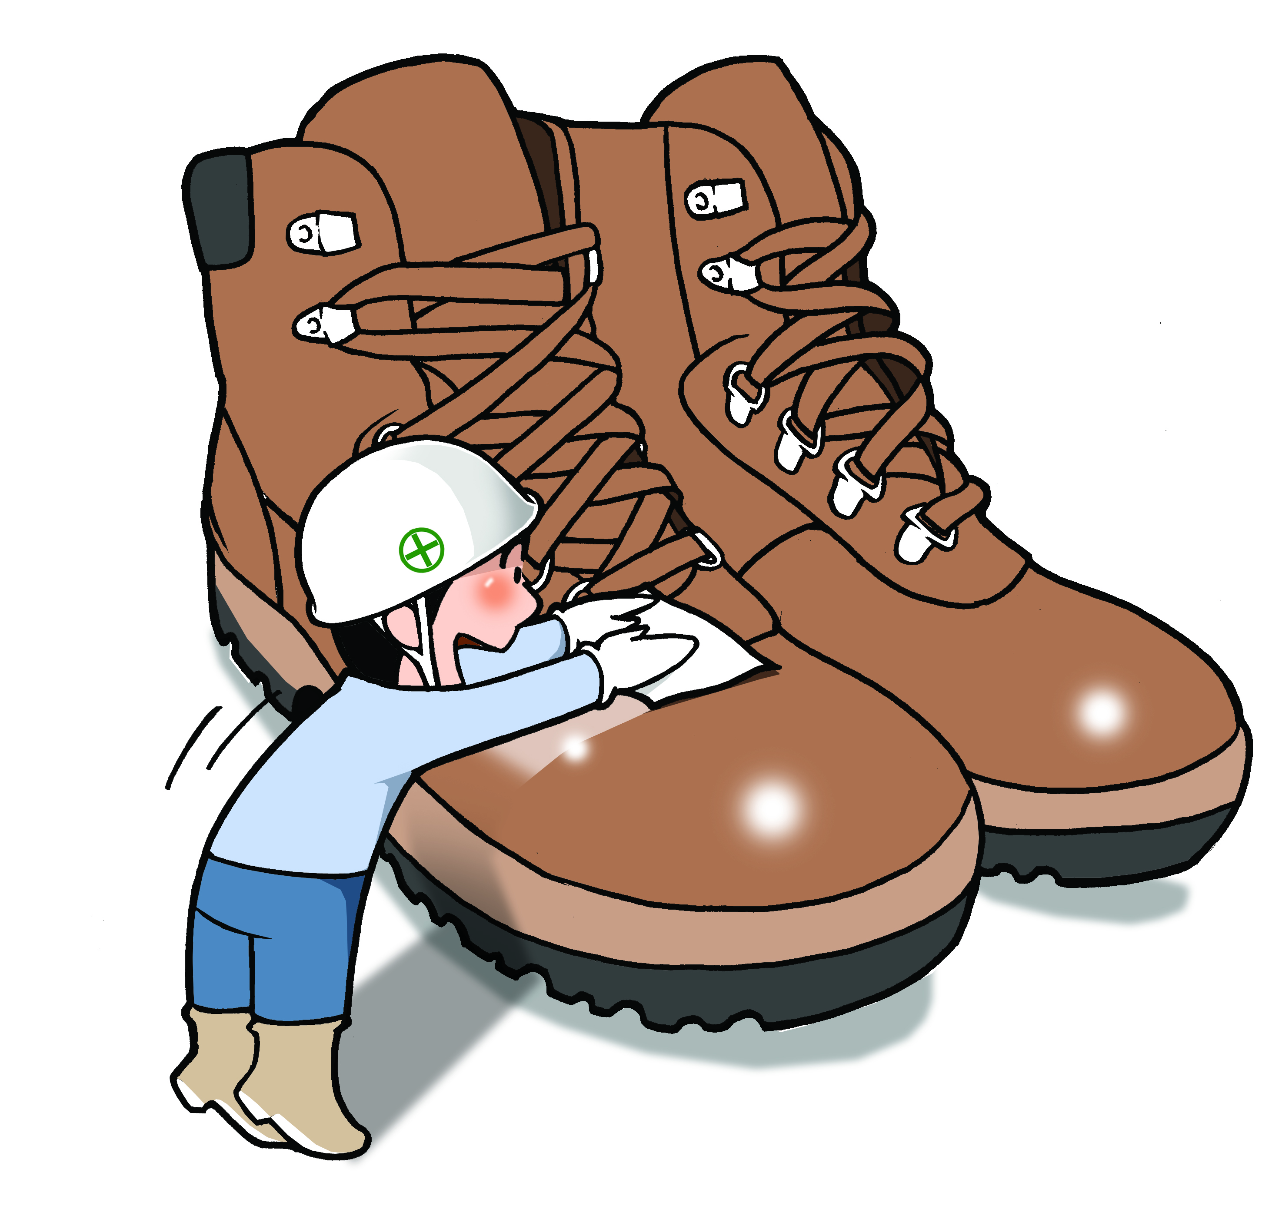
4
사용방법 및 관리
정전화는 감전 위험 장소에서 착용하지 않는다
안전화는 훼손, 변형하지 않는다. 특히 뒤축을 꺾어 신지 않는다
절연화, 절연장화는 구멍이나 찢김이 있으면 즉시 폐기한다
내부가 항상 건조하도록 관리한다
가죽제 안전화는 물에 젖지 않도록 한다
화학물질용 안전화는 사용하는 물질에 적합한 것을 사용한다.
(사용설명서 등 참조)

Slide 31
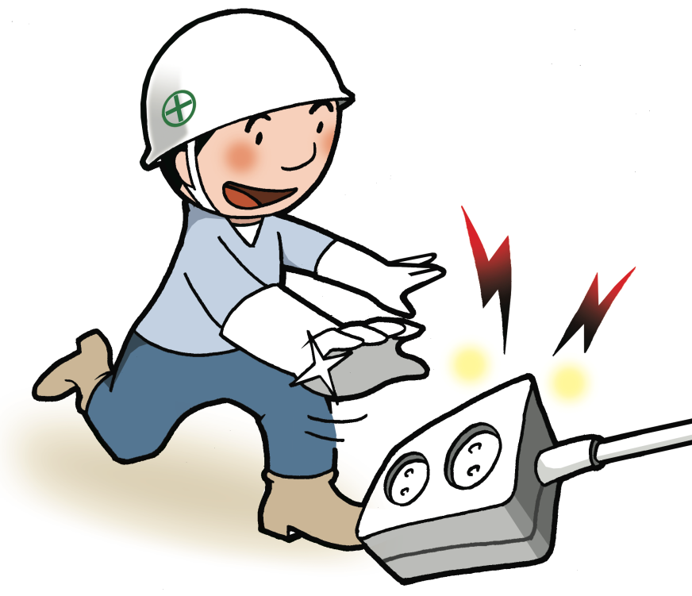
안전장갑
전기작업에서의 감전 예방
각종 화학물질로부터 손을 보호하는 기능
1
안전장갑의 주요 보호기능은

Slide 32


2
종류별 보호위험
내전압용 절연장갑
화학물질용 안전장갑
고압 감전 방지 및 방수를 겸함
유기용제와 산 · 알칼리성 화학물질 접촉 위험에서 손을 보호하고 내수성, 내화학성을 겸함

Slide 33

3
등급 및 선정기준
용도와 작업 내용, 수준에 맞아야 한다
내전압용 절연장갑은 00등급에서 4등급까지이며 숫자가 클수록 두꺼워 절연성이 높다
※ 색상별로 갈색 00등급, 빨간색 0등급, 흰색 1등급, 노란색 2등급, 녹색 3등급, 등색 4등급으로 구분
화학물질용 안전장갑은 1~6의 성능 수준이 있으며, 숫자가 클수록
보호 시간이 길고 성능이 우수하다
화학물질용 안전장갑은 왼쪽의 화학물질 보호성능 표시(그림)*을 확인한다
화학물질용 안전장갑은 사용 물질에 맞는 보호 성능이 있는지 확인
*화학물질 보호성능 표시

Slide 34

4
사용방법 및 관리
사용 전에 구멍이나 찢김이 확인되면 즉시 폐기한다
내전압용 안전장갑은 항상 건조한 상태로 사용한다
기계, 화학, 열에 손상되거나 물리적 이상을 보이면 즉시 폐기한다
내전압용 절연장갑은 제품에 표시된 최대 사용전압 범위 내에서 사용한다
화학물질용 안전장갑은 사용하는 물질에 적합한 것을 사용한다.
개별 시험 화학물질에 대해서 성능수준을 갖는 화학물질용 안전장갑은
복합화합물질 취급작업에는 사용할 수 없다.
기타 가세한 사항은 제품 사용설명서를 참조한다.

Slide 35

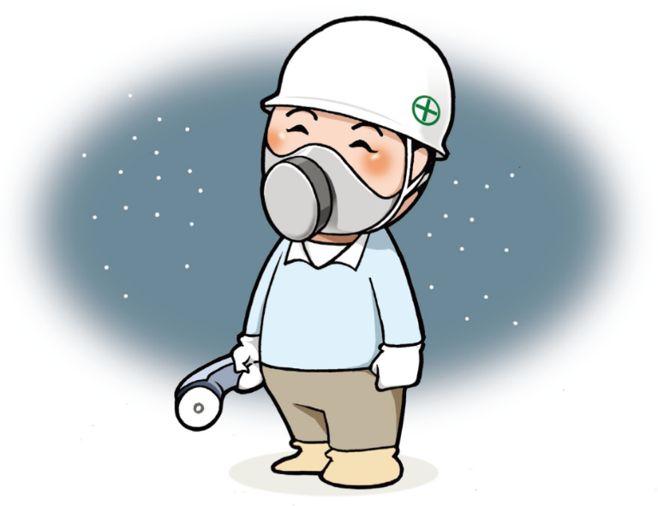
방진마스크
분진 등의 입자상 물질을 걸러내 호흡기를 보호 하며
채광, 분쇄, 광물의 재단, 조각, 연마작업,
석면취급작업, 용접작업 등에 사용
1
방진마스크의 주요 보호기능은

Slide 36
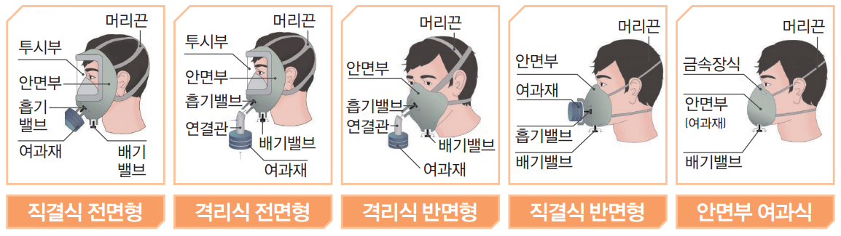
2
종류

Slide 37



3
등급별 성능 구분
포집효율
99.95%(99.0%)
※( )는 안면부 여과식
94.00%
80.00%
누설율
(안면부 여과식)
5% 이하
11% 이하
25% 이하
누설율
(분리식)
전면형 0.05% 이하
반면형 5% 이하

Slide 38



4
등급별 사용장소
베릴륨 등과 같이 독성이 강한 물질을 함유한 분진 등의 발생장소
석면 취급장소
특급마스크 착용장소를 제외한 분진 등 발생장소
금속 흄 등과 같이 열적으로 생기는 분진 등의 발생장소
기계적으로 분진 등이 발생하는 장소
특급 및 1급 마스크 착용장소를 제외한 분진 등의 발생장소
* 배기밸브가 없는 안면부여과식 마스크는 특급 및 1급 장소에 사용해서는 안 됨
* 방진마스크는 산소농도 18% 이상인 장소에서 사용

Slide 39
5
사용방법 및 관리
사용 전에 흡 · 배기 밸브의 기능과 공기 누설 여부를 점검한다
필터를 수시로 확인해 습하거나 흡 · 배기 저항이 크면 교체한다
흡 · 배기 밸브를 청결하게 유지한다
면체는 중성세제로 흐르는 물에 씻어 그늘에서 말린다
면체는 기름이나 유기용제, 직사광선을 피한다

Slide 40
5
사용방법 및 관리
사용 전에 점검 · 장착 · 사용법을 교육, 훈련한다
면체 접안부에 손수건 등을 덧대 사용하지 않는다
다음의 경우에 부품을 교환하거나 폐기한다
- 여과재 뒷면이 변색하거나 호흡할 때 이상한 냄새가 난다
- 흡기 저항이 뚜렷하거나 분진 포집효율이 떨어진 것이 느껴진다
- 면체, 흡 · 배기 밸브 등의 파손이나 변형이 확인된다

Slide 41
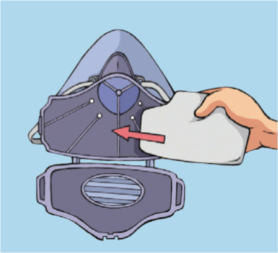
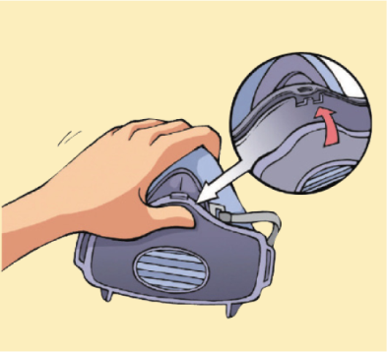
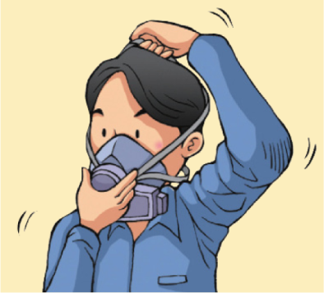
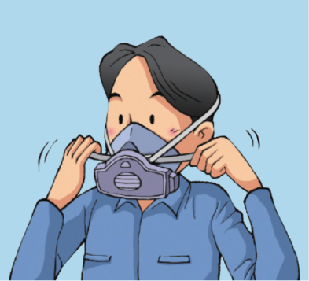
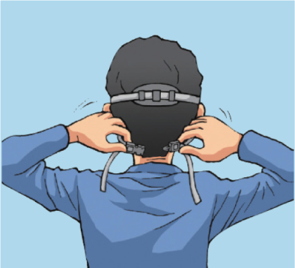
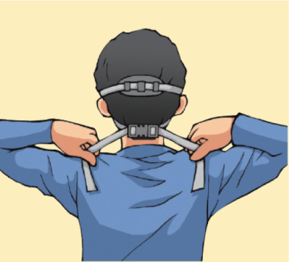
6
방진마스크 착용방법 >반면형(직결식/필터 탈∙부착)
1
^{케이스 안에 여과재를 끼워넣는다}
2
^{케이스의 잠금장치를 찰칵 소리가 나도록 눌러 닫아준다}
3
^{머리끈을 머리 위로 걸어준다}
4
5
6
안면부를 코, 입, 턱밑까지 충분히 감싼 후 목끈을 잡아당긴다
5
^{잡아당긴 목끈의 고리를}
^{목 뒤에서 걸어준다}
목끈을 얼굴에 맞도록 조인 후 양손으로 밀착검사를 실시한다

Slide 42
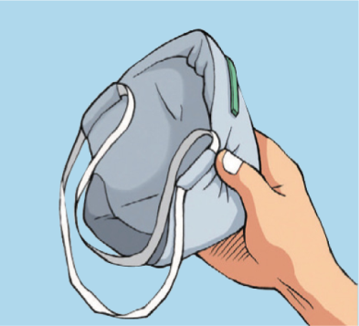
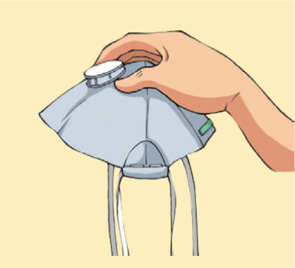
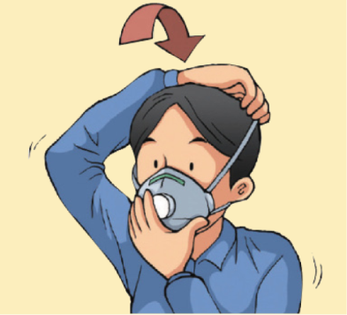
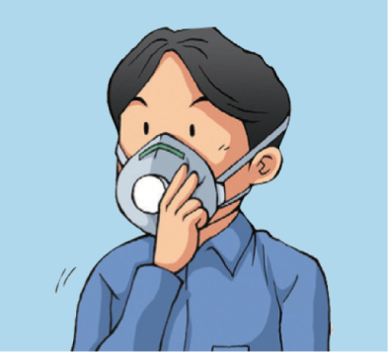
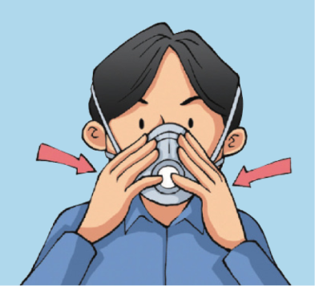
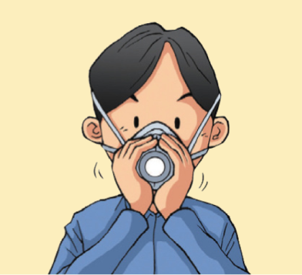
6
방진마스크 착용방법 >안면부 여과식
1
^{마스크를 컵 모양으로 둥글게 편다}
2
^{아래 방향으로 머릿끈을 떨어}
^{뜨린다}
3
턱 아랫부분에 마스크를 갖다댄 후 한 손으로 마스크를 잡고 다른
^{손으로 머리끈을 잡아당겨 착용한다}
4
^{마스크의 가장자리를 펴가며}
^{얼굴과의 틈새를 막아준다}
5
^{코누름쇠를 구부려 코 부위와}
^{잘 맞도록 고정시킨다}
6
안면부가 얼굴에 완전히 밀착되었는지 양손으로 밀착검사를 한다
5

Slide 43

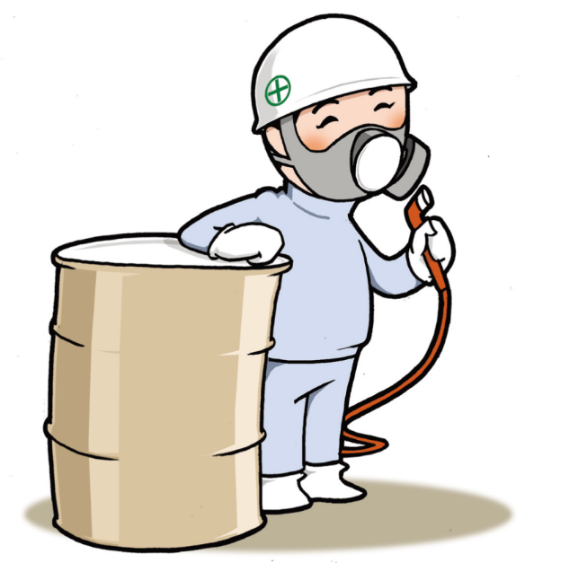
방독마스크
유기용제, 산과 알칼리성 화학물질의 가스와
증기 독성으로부터 호흡기 보호 및 중독 방지
석유화학산업 현장이나 도장작업, 산과 알칼리 세척작업,
발표작업 등 다양한 작업에서 사용
1
방독마스크의 주요 보호기능은

Slide 44
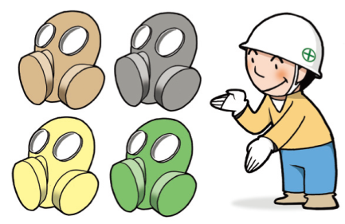
2
종류
방독마스크는 화학물질별 제독능력이 있는 정화통으로 구분되고 있다.
정화통 제독시험 가스의 종류와 정화통 표시색 구분
시험가스별 |  | 정화통의 색 | 대상 유해물질
유기화합물용 |  | 갈색 | 유기용제 등의 가스나 증기
할로겐용 황화수소용 시안화수소용 |  | 회색 | 할로겐 가스나 증기 황화수소 가스 시안화수소 가스나 시안산 증기
아황산용 |  | 노랑색 | 아황산 가스나 증기
암모니아용 |  | 녹색 | 암모니아 가스나 증기
복합용 및 겸용 | 복합용 | 해당가스 색깔 모두 표시(2층 분리)
 | 겸용 | 백색과 해당가스 색깔 모두 표시(2층 분리)

Slide 45
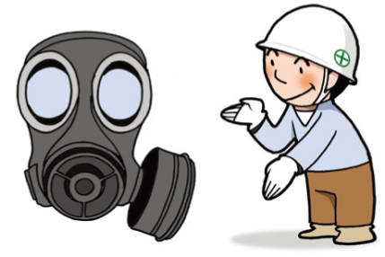
3
등급별 사용장소
등급 | 사용장소
고농도 | 가스 또는 증기의 농도가 2% (암모니아는 3%) 이하인 대기 중 사용
중농도 | 가스 또는 증기의 농도가 1% (암모니아는 1.5%) 이하인 대기 중 사용
저농도 및 최저농도 | 가스 또는 증기의 농도가 0.1% 이하의 대기 중 사용(긴급용이 아닌 것)
※ 산소 농도가 18% 이상인 장소에서 사용

Slide 46
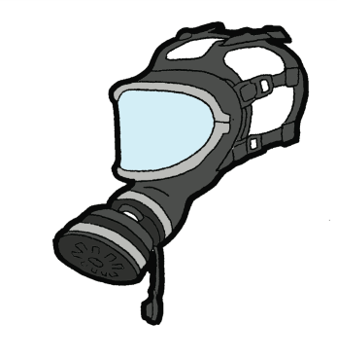
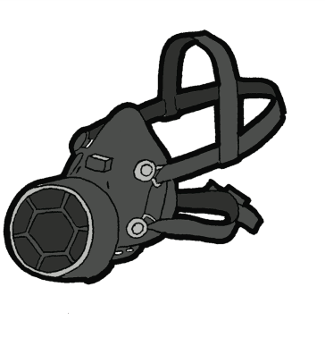

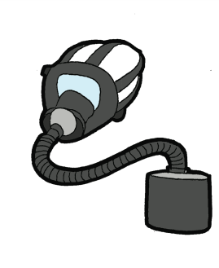
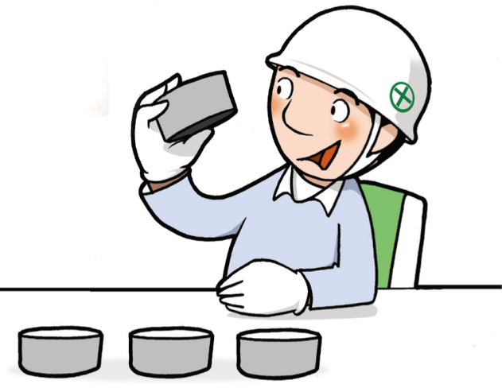

4
방독 마스크의 형태별 구분
전면형
반면형
전면형

Slide 47
5
사용방법 및 관리
작업내용에 및 화학물질에 적합한 것을 사용한다.
사용설명서에 나와 있는 파과시간*이 지나면 즉시 교체한다.
- 사용자 기록카드 작성 및 관리
정화통은 밀봉된 상태로 서늘한 곳에 보관한다.
면체, 배기밸브 등은 방진마스크 사용 · 관리법을 따른다
산소 농도 18% 미만, 유해가스 농도 2% (암모니아 3%) 이상인 장소, 질식위험이 있는 밀폐공간, 정화통이 개발되지 않은 물질 취급 시 송기마스크∙공기호흡기 사용
*파과시간
: 유해가스가 걸러지지 않고 통과하는 상태가 되기까지의 시간

Slide 48
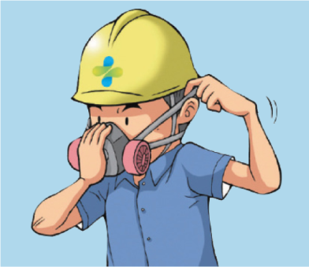
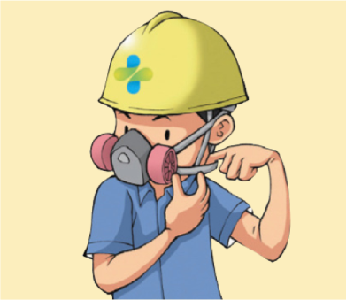
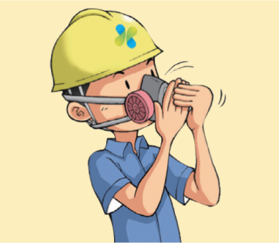
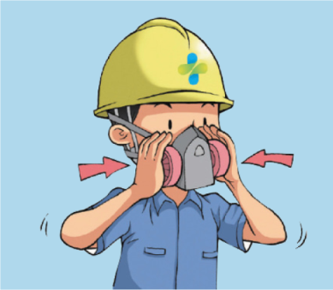
6
착용방법
1
^{마스크를 얼굴 위에 대고 머리끈을 머리 위로}
^{넘긴 뒤 목 뒤에서 목끈의 고리를 끼운다}
2
^{목끈을 당겨서 얼굴에 밀착되게 조절한다}
3
^{손바닥으로 배기밸브를 막은 후 부드럽게 숨을}
^{내쉰다. 면체가 부풀어오르고 얼굴과 면체 사이로}
^{공기가 새는 것이 느껴지지 않도록 양압}
^{밀착검사를 실시}
4
^{손바닥으로 정화통을 막은 후 숨을 들이쉰다.}
^{면체가 얼굴 쪽으로 오그라들고 면체와 얼굴}
^{사이로 공기가 새는 것이 느껴지지 않도록}
^{음압 밀착검사를 실시}

Slide 49

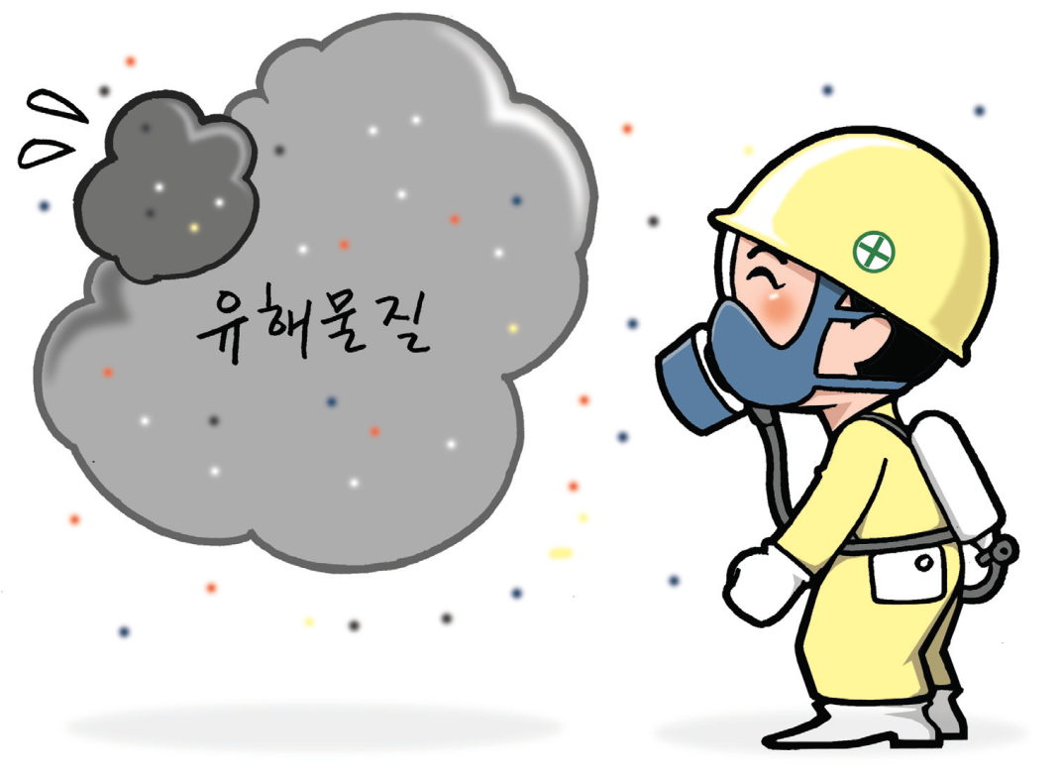
송기마스크
산소 농도가 18% 미만, 유해물질 농도가 2% (암모니아 3%) 이상인장소 등에서 착용
질식위험이 있는 밀폐공간(밀폐공간 작업 구조용 포함)에서 착용
정화통 미개발 물질 취급, 독성 오염물질 노출 시 등 착용
1
송기마스크는

Slide 50
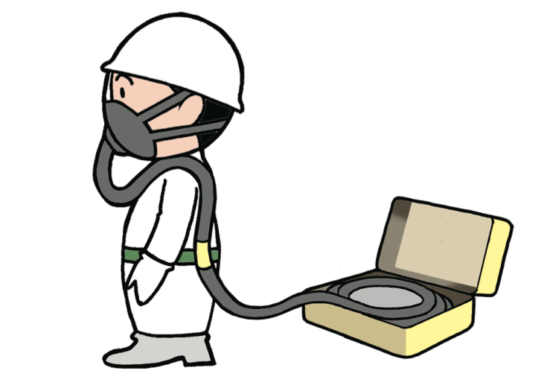
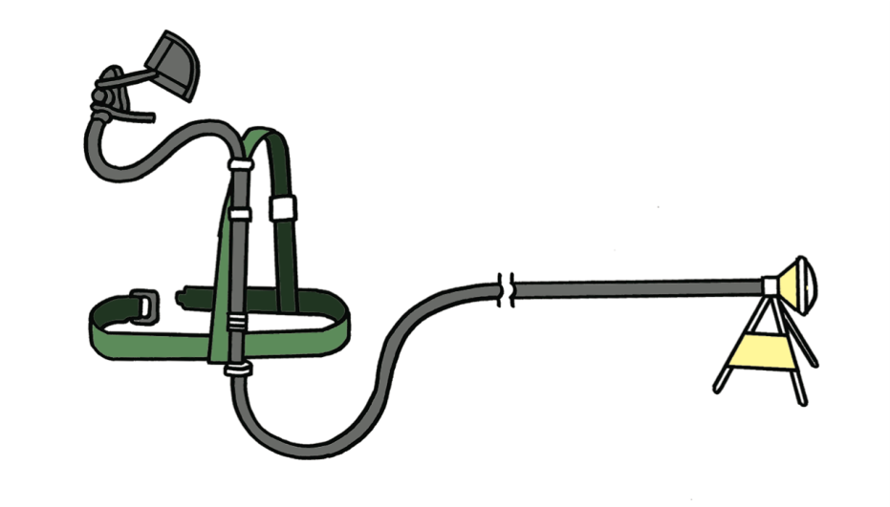
2
종류 및 사용범위
호스 마스크
폐력흡인형
- 착용자의 폐력으로 호스 끝에 고정된 신선한 공기를 호스 안면부를
통해 흡입하는 구조
- 호스는 원칙적으로 안지름 19㎜ 이상, 길이 10m 이하여야 함

Slide 51
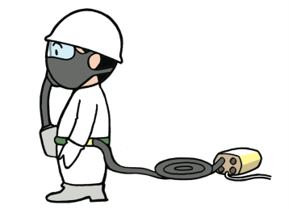
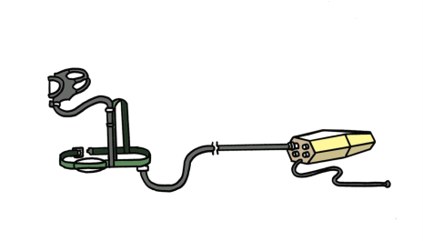
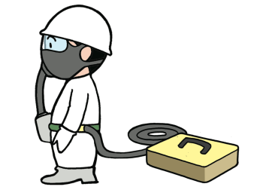
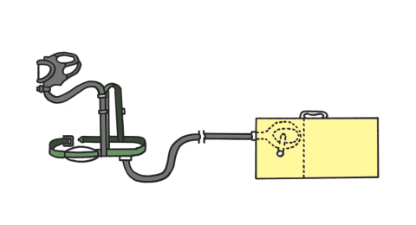
2
종류 및 사용범위
호스 마스크
송풍기형
- 전동 또는 수동 송풍기로 신선한 공기를 호스 안면부로 보내는 구조
- 송기풍량을 조절하는 유량조절장치(수동에는 공기조절 주머니도 가능)와
송풍기에는 교환 필터를 갖춰야 함
- 안면부를 통해 송기하는 것은 송풍기가 사고로 정지됐을 때
폐력으로 호흡할 수 있도록 함
전동
수동
※ 최근에는 주로 자동(전동)식을 사용

Slide 52
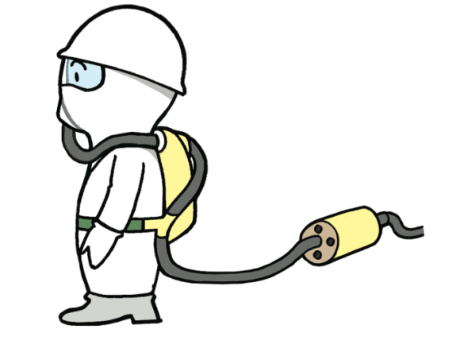

2
종류 및 사용범위
에어라인 마스크
일정 유량형
- 압축 공기관, 고압 공기용기, 공기압축기 등으로부터 중압호스와
안면부로 압축공기를 보내는 구조
- 중간에 송기풍량을 조절하는 유량조절장치, 압축공기 중의 분진과
기름 미스트 등을 걸러내는 여과장치를 갖춰야 함

Slide 53


2
종류 및 사용범위
에어라인 마스크
디맨드형 및 압력디맨드형
- 일정 유량형과 같은 구조
- 공급밸브를 갖추고 착용자의 호흡량에 따라 안면부 내로 송기

Slide 54


2
종류 및 사용범위
복합식
에어라인 마스크
디맨드형 및 압력디맨드형
- 보통 때는 디맨드형 또는 압력디맨드형을 사용하다가 급기 중단 등
긴급한 때나 작업상 필요할 경우에는 고압공기용기에서 공기를 받아
공기호흡기로 사용하는 구조
- 고압 공기용기와 폐지밸브는 KSP 8155(공기호흡기) 규정을 따름

Slide 55
3
사용 대상 작업
산소가 결핍되거나 유해가스 등의 농도를 모르는 장소
고농도 분진이나 유해물질의 증기, 가스가 발생하는 장소
강도가 높거나 장시간 하는 작업
유해물질의 종류나 농도가 불분명한 장소
방진 · 방독마스크 착용이 부적절한 장소

Slide 56
4
선정 시 유의사항
격리되거나 행동반경이 크고 공기 공급원에서 멀리 떨어진 장소에서
작업할 때는 공기호흡기를 지급하고 기능을 점검한다
공기가 오염된 곳에서는 폐력흡인형, 수동형은 사용하지 않는다
위험도가 높은 곳에서는 폐력흡인형 사용을 피한다

Slide 57

5
사용방법 및 관리
실린더 내 공기 잔량을 점검해 알맞게 대처한다
작업 전에 도구 점검, 착용법 지도, 착용 상태 확인을 한다
작업 전 작업장소의 산소 및 유해가스 농도를 측정한다
작업 중 다음과 같은 이상 상태가 발생하면 즉시 대피한다
- 송풍량 감소
- 가스나 기름 냄새 발생
- 호흡 공기에 수분이 섞임
- 호흡 공기의 온도 상승
- 기타 이상 상태

Slide 58






5
착용방법
1
2
3
^{압축공기 공급원, 중압호스, 유량}
^{조절장치, 안면부 등의 이상 유무를 확인}
^{압축공기 공급원과 여과장치를 연결}
^{중압호스를 유압조절장치 및 여과}
^{장치에 연결하고 연결관을 안면부 및 유량조절장치에 연결}
4
5
6
^{송기마스크 착용 이상 유무를}
^{확인(작업안전수칙 준수)}
^{장착재를 허리에 착용한 뒤}
^{누설이 없도록 안면부를 착용}
5
공급되는 공기의 필요 공기유량과 공기압 이상 유무를 확인

Slide 59


전동식 호흡보호구
고농도 분진이나 유해물질이 있는 장소에서 작업 시 작업시간, 작업강도 등으로 인한 호흡 부담요인을 줄여 작업자의 원활한 호흡을 도움
1
전동식 호흡보호구는

Slide 60
2
종류별 보호내용
전동식
방진마스크
분진 등이 호흡기로 체내에 유입되는 것을 방지하기 위해
고효율 여과재를 전동장치에 부착해 사용한다
전동식
방독마스크
유해물질과 분진 등이 호흡기로 체내에 유입되는 것을
방지하기 위해 고효율 정화통과 여과재를 전동장치에
부착해 사용한다
유해물질과 분진 등이 호흡기로 체내에 유입되는 것을 방지하기 위해 고효율 정화통과 여과재를 전동장치에 부착해 사용하며
후드로 머리와 안면부, 목, 어깨 부분까지 보호한다
전동식 후드 및
전동식 보안면

Slide 61
3
전동식 후드와 전동식 보안면의 등급과 사용장소
분진 · 미스트 · 흄용
유기화합물용(고 · 중 · 저농도)
할로겐용(고 · 중 · 저농도)
황화수소용(고 · 중 · 저농도)
시안화수소용(고 · 중 · 저농도)
아황산용(고 · 중 · 저농도)
암모니아용(고 · 중 · 저농도)
종류

Slide 62



3
전동식 후드와 전동식 보안면의 등급과 사용장소
등급별
사용장소
전동식 특급
베릴륨 등 독성이 강한 물질을 함유한 분진 등이 발생하는 장소
석면 취급장소(안면부 누설율 0.05% 이하인 경우에 한함)
전동식 1급
전동식 특급 착용장소를 제외한 분진 등 발생장소
금속 흄 등과 같이 열적으로 생기는 분진 등이 발생하는 장소
기계적으로 분진이 생기는 발생장소
(규소 등 전동식 2급 착용이 되는 경우는 제외)
전동식 2급
전동식 특급 및 전동식 1급 착용장소를 제외한 분진 등 발생장소

Slide 63

4
사용방법 및 관리
사용 전에 배터리 충전과 펌프 작동 상태를 확인한다
산소농도 18%인 장소에서 사용한다.(산소 결핍 위험지역에서 사용하지 않음)
방진 · 방독(정화통)마스크의 사용과 관리기준을 따른다

Slide 64

[참고] 각종 호흡보호구의 유지∙관리방법
1
유지관리 계획
호흡보호구 착용 및 관리 매뉴얼에 세척과 소독, 점검, 부품교환과 수리 및 보관 등의 항목 포함
2
세척과 소독(세척 및 소독이 가능한 것 한정)
세척 및 소독 주기는 다음을 참고
모든 분리 가능한 부품을 제거하고 검사(필요 시 보수 및 폐기 실시)
고무 및 플라스틱 부품 손상 방지를 위해 적절한 온도의 물로 세척(제품에 따라 솔, 천 등 사용)
※ 세척관련 자세한 사항은 제품 사용설명서에 따름
세척 후 부품을 조립하여 정상 작동여부 점검

Slide 65
[참고] 각종 호흡보호구의 유지∙관리방법
3
점검
작업(사용) 전∙후 호흡보호구 작동 및 밀착 여부 등 점검
긴급용 또는 구출용은 최소 월 1회 이상 점검 권장
4
세척과 소독(세척 및 소독이 가능한 것 한정)
먼지, 직사광선, 과도한 고온∙저온∙습도, 손상 가능성이 있는 화학물질을 피해서 보관
작업환경과 격리된 깨끗한 장소의 캐비닛 등에 보관
정화통 등은 밀봉하여 서늘한 곳에 보관
일상적으로 사용되는 호흡보호구를 작업벤치, 도구함 등에 보관(방치)하지 말 것
탈출용 호흡보호구 등은 착용자가 쉽게 접근할 수 있는 장소에 보관(탈출용 호흡보호구 임을 명시)
※ 출처: KOSHA GUIDE(H-82-2020) 호흡보호구의 선정∙사용 및 관리에 관한 지침

Slide 66


보호복
1
보호복은
화학적, 기계적, 물리적 작용으로부터 전신을 보호하는 의류 형태의 것
방열복(안전인증), 화학물질용 보호복(안전인증)으로 구분

Slide 67
2
방열복의 주요 보호기능
고열에 의한 화상 등의 위험 방지
장시간 고열작업에 따른 열 피로의 방지
※ 제철, 금속정련, 금속용융, 가우징, 유리용융 등 작업장과 작업용도에 맞춰 착용
사용관리
화염과 용융물 등에 직접 접촉해 사용하지 않도록 한다
상의와 장갑, 하의와 신발 사이로 착용자 신체가 노출되지 않도록 한다
파손∙균열 등이 있는 경우 폐기한다
기타 자세한 사용방법, 세척 및 관리방법 등은 제품 사용설명서에 따른다

Slide 68

2
방열복의 주요 보호기능
방열복의 종류

Slide 69

3
화학물질용 보호복

Slide 70
3
화학물질용 보호복
보호복 착용 요구작업(예시)
독성이 강한 농약 및 살충제 등을 살포하거나 가축의 폐기 등 방역작업
석면이 함유된 제품의 제조 또는 철거작업
제약회사, 식품가공, 반도체 생산 등 청정 실내의 작업
독성 또는 부식성 물질 취급 및 제거∙세척∙정화작업, 유해물질 긴급처리 작업
페인트 작업, 스프레이 코팅 등 도장 스프레이 작업
미생물 감염 방지와 땀, 체액 등 인체 오염원에 의한 식품의 손상을 방지하기 위한 식품가공작업 등

Slide 71
3
화학물질용 보호복
사용관리
노출시간, 작업환경 등을 고려해 적절한 성능(class)을 가진 것을 사용한다
보호복에 표시된 화학물질 보호 성능 표시*, 제품 사용설명을 확인한다
사용물질, 작업내용에 적합한 것을 사용한다
보관∙사용 및 세척 상의 주의사항은 제조사의 사용설명서를 참조한다
*화학물질 보호성능 표시

Slide 72






3
화학물질용 보호복(착용방법)
1
^{보호복 다리 부분을 착용한 뒤}
^{보호복을 끌어올린다}
2
^{보호복의 팔 부분을 착용한다}
3
^{보호복 뒤쪽에 부착되어 있는}
^{모자를 착용한다}
4
5
6
^{목 부분까지 지퍼를 최대한}
^{올린다}
5
^{지퍼 측면에 있는 벨크로(찍찍이)를 부착}
^{착용 상태의 이상 유무를 확인}

Slide 73


안전대
1
안전대는
높이 및 깊이 2m 이상의 장소에서 작업하는 근로자의 떨어짐을 방지하기 위한 것이나 안전대만으로는 근로자를 보호하지 못함
현장에는 반드시 안전대를 걸 수 있는 부착설비를 설치

Slide 74

2
안전대의 종류
종류 | 사용 구분 | 용도
벨트식, 안전그네식 | 1개 걸이용 | 작업발판이 설치되어 신체를 안전대에 의지할 필요가 없고, 불의의 사고로 떨어짐 시 신체 보호 목적으로 사용
 | U자 걸이용 | 일명 전주용이라 하며, 신체를 안전대에 지지하여야 작업할 수 있는 작업 시 사용
 | 추락방지대 | 고층사다리 또는 철골, 철탑 등의 상 · 하행 시 사용
 | 안전블록 | 떨어짐을 억제할 수 있는 자동 감김장치가 갖추어져 있음
※ 비고: 추락방지대 및 안전블록은 안전그네식에만 적용
※ 전주 작업을 제외한 일반적인 경우에는 추락사고 시 발생하는 신체부담 경감을 위해 안전그네식 안전대를 사용

Slide 75

3
사용방법 및 관리
안전대 걸이(부착 설비 등)를 설치한다
1줄 지지로프(수평∙수직)를 부착설비로 사용 시 1명만 사용한다
안전대 설치 구조물은 벨트보다 조금 높은 곳에 두도록 한다
작업 시작 전 안전대 및 부속설비를 점검한다
로프의 마모, 금속제 변형 등 부속품의 상태를 점검한다
안전대의 죔줄은 예리한 구조물 등에 접촉하지 않도록 한다

Slide 76






4
착용방법
1
^{양다리에 그네식 안전대를 끼우고}
^{들어올린다}
2
^{양어깨에 그네식 안전대를}
^{끼운다}
3
^{가슴 조임줄을 채운다}
4
5
6
^{훅을 구명줄에 건다}
5
^{수직구명줄인 경우 훅을 안전대의}
^{D링에 건다}
^{착용 상태의 이상 유무를 확인}

Slide 77


보안경
1
보안경은
유해광선이나 비산물, 분진 등으로부터 눈을 보호하기 위한 것
자외선, 적외선 및 강렬한 가시광선 등으로부터 눈을 보호하기 위한 차광보안경(안전인증)
작업 중 발생되는 비산물로부터 눈을 보호하기 위한 일반보안경(자율안전확인)

Slide 78
2
종류별 사용 구분
차광보안경 (안전인증) | 종류 | 사용 구분
 | 자외선용 | 자외선이 발생하는 장소
 | 적외선용 | 적외선이 발생하는 장소
 | 복합용 | 자외선 및 적외선이 발생하는 장소
 | 용접용 | 산소용접작업에서처럼 자외선, 적외선, 강렬한 가시광선이 발생하는 장소
일반보안경 (자율안전확인) | 종류 | 사용 구분
 | 유리보안경 | 비산물로부터 눈을 보호하기 위한 것으로 렌즈의 재질이 유리인 것
 | 플라스틱보안경 | 비산물로부터 눈을 보호하기 위한 것으로 렌즈의 재질이 플라스틱인 것
 | 도수렌즈보안경 | 비산물로부터 눈을 보호하기 위한 것으로 도수가 있는 것

Slide 79

3
등급 및 선정기준
차광보안경은 용접 · 용단작업 등에 적합한 차광번호를 선정한다.
차광번호 숫자가 클수록 차광능력이 높아진다
- 자외선필터는 1.2 ~ 5번까지 구분
- 적외선필터는 1.2 ~ 10번까지 구분
- 용접필터는 1.2 ~16번까지 구분하고, 숫자가 크면 시감투과율이 낮다

Slide 80
4
사용방법 및 관리
작업에 맞는 보안경인지 확인한다
안전인증(자율안전확인)을 받은 것인지 확인한다
사용 중 렌즈에 흠, 더러움, 깨짐, 부식 등 각종 파손 및 부식이 발견되면 교체한다
착용 시 거리감이 불량하거나 이물감 등이 느껴지면 교체한다
청결히 보관하고 사용한다

Slide 81


보안면
1
보안면은
작업 시 발생하는 유해∙위험요인으로부터 얼굴 부분을 보호하기 위한 것으로 크게 두 가지로 나눌 수 있음
각종 비산물과 유해한 액체로부터 얼굴(머리 전면, 이마, 턱, 목 앞부분, 코, 입)을 보호하기 위해 착용하는 일반보안면(자율안전확인)
용접작업 시 유해광선이나 분진 등으로부터 눈과 안면부를 보호하기 위해 착용하는 용접용 보안면(안전인증)

Slide 82

2
종류별 성능 구분
헬멧형
핸드실드형

Slide 83
2
종류별 성능 구분
구분 |  | 내용
형태별 | 헬멧형 | 안전모나 착용자의 머리에 지지대나 헤드밴드 등을 이용하여 적정 위치에 고정해 사용하는 형태(자동용접필터형, 일반용접필터형)
 | 핸드실드형 | 손에 들고 이용하는 보안면으로 적절한 필터를 장착하여 눈 및 안면을 보호하는 형태
기능별 | 일반용접 필터형 | 일정한 차광능력을 가진 차광유리로 구성되어 작업자가 반복적으로 차광유리 개폐를 반복
 | 자동용접 필터형 | 자외선에 반응하는 자동용접필터를 체용하여 0.5초의 짧은 시간 내에 자외선에 반응하여 자동으로 빛을 차단

Slide 84
3
등급 및 선정기준
용접보안면은 용접 · 용단작업 등에 적합한 차광번호를 선정한다
- 용접필터의 차광번호는 1.2 ~ 16번까지 구분(큰 숫자가 시감투과율 등이 낮음)
착용이 편안하고 내구성이 있는 것으로 선정한다
보안면에는 돌출 부분, 날카로운 모서리 혹은 사용 도중 불편하거나 상해를
줄 수 있는 결함이 없어야 한다

Slide 85
4
사용방법 및 관리
작업에 맞는 보안경인지 확인한다
안전인증(자율안전확인)을 받은 것인지 확인한다
사용 중 렌즈에 흠, 더러움, 깨짐, 부식 등 각종 파손 및 부식이 발견되면 교체한다
착용 시 거리감이 불량하거나 이물감 등이 느껴지면 교체한다
청결히 보관하고 사용한다

Slide 86


방음보호구
1
방음보호구는
작업 시 발생되는 각종 소음으로부터 근로자 청력을 보호하기 위해 사용하는 것으로 귀마개와 귀덮개로 크게 나누어진다.

Slide 87



2
종류별 성능 구분
종류 | 구분 | 기호 | 성능
귀마개 | 1종 | EP-1 | 저음부터 고음까지 차음
 | 2종 | EP-2 | 주로 고음을 차음하고, 저음(회화음 영역)은 차음하지 않음
귀덮개 | - | EM | -
폼타입
귀마개의 종류
(예시)
재사용
귀마개의 종류
(예시)
귀덮개의 종류
(예시)

Slide 88

3
사용방법 및 관리
사용설명서에서 안전인증과 차음 성능을 확인한다
귀마개가 자신의 귀에 맞는지 확인한다
귀마개는 반대쪽 손으로 귀를 잡고 위로 당기며 압축해 밀어 넣는다
귀마개는 귀 내부로 충분히 들어가게 착용한다
귀덮개가 귀보다 커서 귀를 짓누르지 않는지 살핀다
귀마개는 오염되거나 더러워지면 교체한다
재사용 귀마개의 세척 및 소독은 해당 제품의 설명서 내용을 따른다

Slide 89






4
착용방법
> 귀마개
1
2
3
^{귀마개를 돌려가면서 크기를 압축}
^{귀를 잡고 당긴 상태에서}
^{귀마개를 완전히 밀어넣는다}
^{착용후 약 15초 정도 눌러}
^{튀어나오지 않도록 한다}
> 귀덮개
4
5
6
^{귀덮개 파손 이상 유무를 확인}
5
^{머리 크기에 맞도록 귀덮개의}
^{좌우측 조절대를 조절}
^{귀 전체를 완전히 덮도록 착용}

Slide 90

감사합니다.

